Slide 1

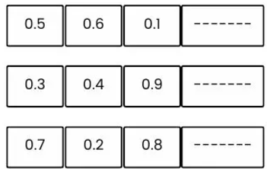






RAG 기본 아키텍처
인덱싱(Indexing): 문서를 수집하여 텍스트로 변환하고, 이를 작은 청크로 분할한 후 임베딩 모델을 통해 벡터화하여 벡터 DB에 저장
검색(Retrieval): 사용자 쿼리를 벡터화하여 벡터 DB에서 유사한 정보 검색
생성(Generation): 검색된 정보를 LLM에 입력하여 사용자 질문에 대한 답변 생성
사전 단계 (Pre-Processing)
실행 단계 (Runtime)
LOAD
SPLIT
EMBED
STORE
RETRIEVE
Question
Answer
PROMPT
LLM

Slide 2


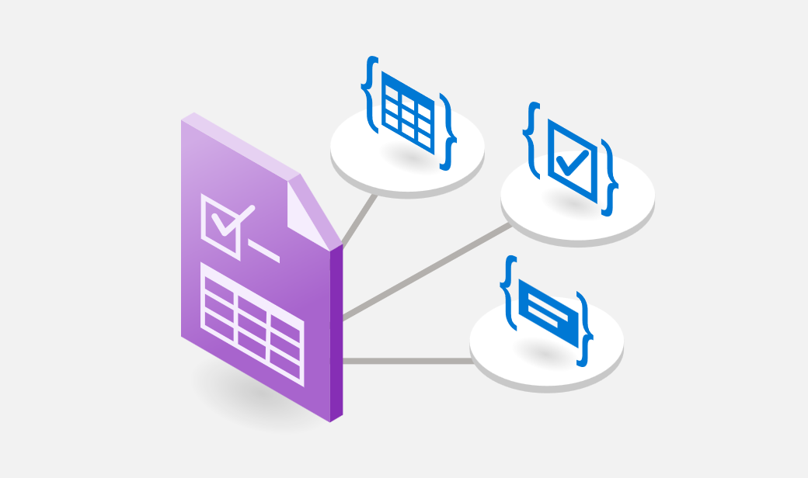
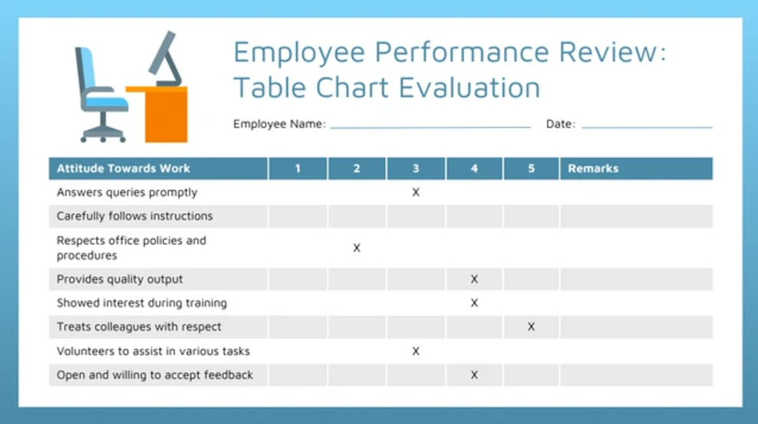
Multi-Modal RAG - 사전단계
LLM의 멀티모달 기능을 활용하여 텍스트, 이미지, 표 등 다양한 형태의 데이터를 통합하고 보다 정확하고 풍부한 정보를 제공하는 기술
LOAD
Layout Analyze
Multimodal Summarize
EMBED
STORE
Azure Document Intelligence
GPT-4o

Slide 3
Multi-Modal RAG - 런타임
Question Re-write: 보다 검색이 잘되도록 LLM을 이용하여 사용자 질의문 재작성
Relevance Check: LLM을 이용하여 다수의 검색결과 중에서 질문과 연관성이 없는 결과는 제외
RETRIEVE
RELEVANCE
Question
Question
Re-write
Answer
GPT-4o mini
PROMPT
GPT-4o
GPT-4o
mini

Slide 4
지식 문서 관리
멀티모달 RAG: 이미지, 영상, 사운드를 텍스트화 하여 RAG로 구성하고 검색에 활용하는 기술
문서내의 이미지, 차트, 표를 추출하여 LLM으로 정보를 추출하고 정제하는 과정과 문서의 텍스트를 markdown으로 변환 하여 단락별로 chunking 하고 각 페이지의 요약정보와 함께 벡터화 하는 전 처리 과정 수행
Control: 지식 문서 생성
문서 업로드
문서 레이아웃 분석
( Azure Document Intelligence)
페이지 번호,
페이지별 텍스트 추출
페이지별 요약 정보 생성
(Azure OpenAI)
이미지 설명 정보 및 예상 질문 생성
(Azure OpenAI)
이미지 추출
정보를 취합하여 vector DB 저장 형식으로 변환
(chunk, 페이지 요약 정보,이미지 설명 정보)
문서 텍스트 chunking
(단락별)
테이블 이미지 설명 정보 및 예상 질문 생성
(Azure OpenAI)
테이블 이미지 추출
Vector Index 생성
전처리된 정보를 Vector Index에 저장
Vector Index 정보 저장
(DB: Vector Info)
문서 정보 저장
(DB: Doc Info)

Slide 5
지식 문서 검색
사용자 질문에 대한 벡터 DB 검색의 결과값에 대하여, LLM으로 연관성을 체크하여 연관성이 있는 문서를 프롬프트로 채택하는 방식 (할루시네이션 방지)
Control: 지식 문서 생성
사용자 질의
벡터 DB 검색
( Azure AI Search)
검색 결과 연관성 체크
(Azure OpenAI)
프롬프트 구성
LLM 질의
(Azure OpenAI)
Chat Control
결과 출력

Slide 6
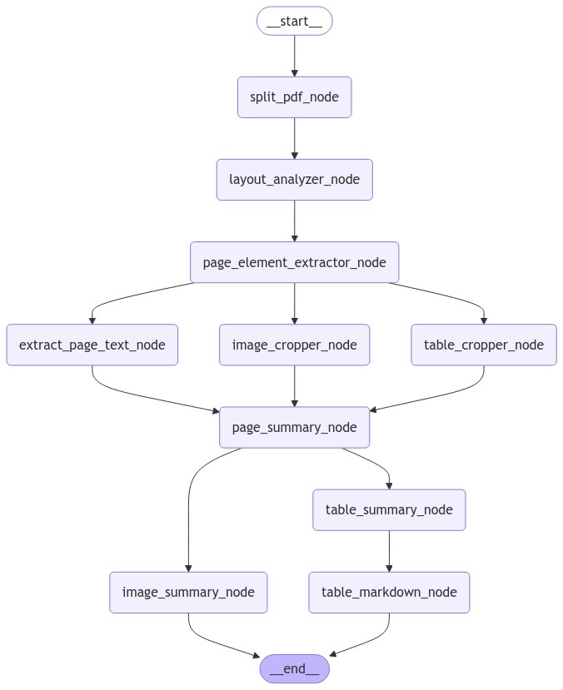

Slide 7
docs 구조
metadata
type: “text”, “page_summary”, “table”, “image”, “hypothetical_questions”
page: 페이지 번호
source: 파일명

Slide 8
각 요소별 구조
type: “text”
page_content: 500 ~1000 Chunk 기준 또는 단락 기준
metadata
summary: page 단위 요약
page: 페이지 번호
source: 파일명
type: “page_summary”
page_content: 요약
metadata
text: 원본 텍스트 (1개 페이지의 전체 텍스트)
page: 페이지 번호
source: 파일명

Slide 9
각 요소별 구조
type: “image”
page_content: 이미지 설명, entity, 요약 등
metadata
image: 이미지 파일 경로
page: 페이지 번호
source: 파일명
id: 추출 element id
type: “table”
page_content: 테이블 설명, entity, 인사이트 등
metadata
table: 테이블 이미지 경로
markdown: 테이블을 markdown으로 변경한 내용
source: 파일명
page: 페이지 번호
id: element id

Slide 10
각 요소별 구조
type: “hypothetical_question”
page_content: 이미지, 테이블에 대한 5가지 예상 질문
metadata
image: 이미지 파일 경로
summary: 이미지, 테이블의 요약 정보
markdown: 테이블의 markdown 코드
page: 페이지 번호
source: 파일명
id: 추출 element id

Slide 11
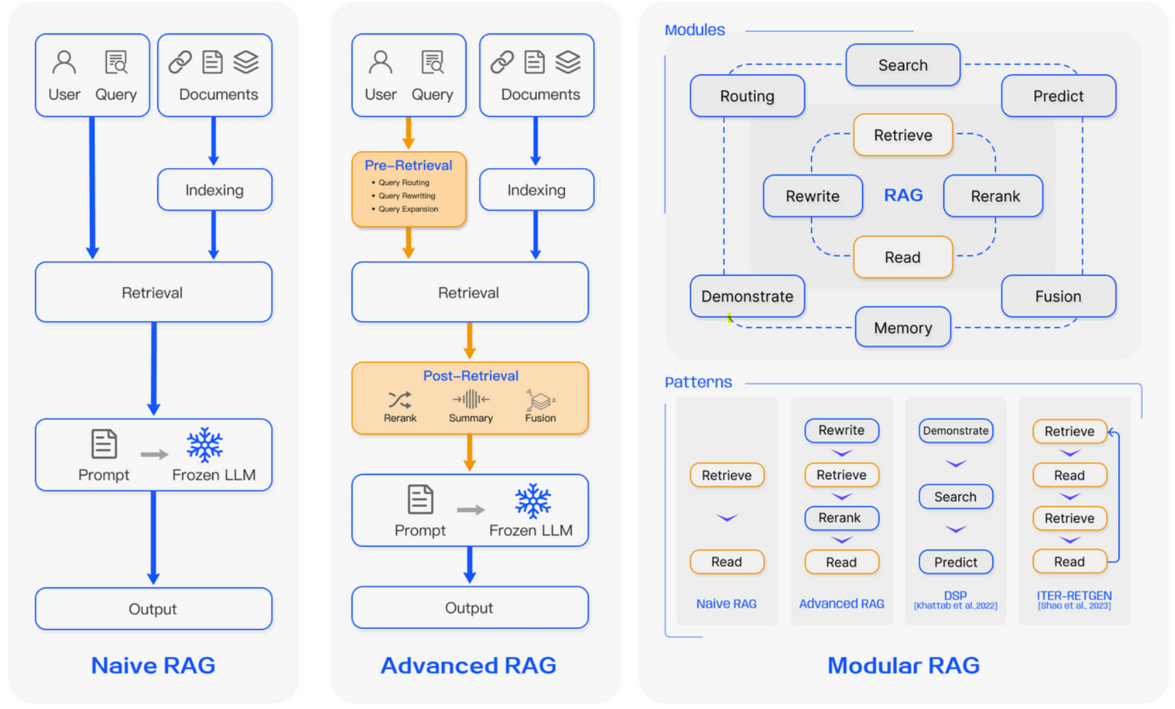

Slide 12
